Slide 1






















FRENCH POWER BREAK
Mercredi 29 janvier 2025 – 13h
Emmanuel GALLIS
Power Apps : Layout Containers, organiser rapidement les contrôles sur vos écrans Power Apps.
Dylan HUART et Yannis TAILLENDIER
Power Apps : Responsive et Design Power Apps – « L'Écran Maudit » Démonstrations interactives et des scénarios inspirés des Pirates des Caraïbes
+ les dernières nouveautés de la plateforme et de la communauté

Slide 2

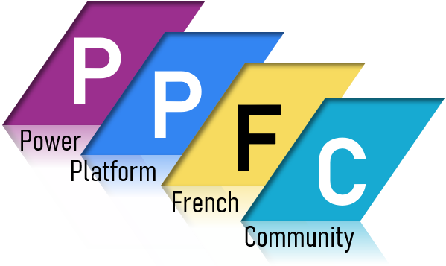
Le
FRENCH POWER BREAK
Un événement organisé par…
https://bizappsfrenchcommunity.com/
En association avec…
https://ppfc.fr/

Slide 3
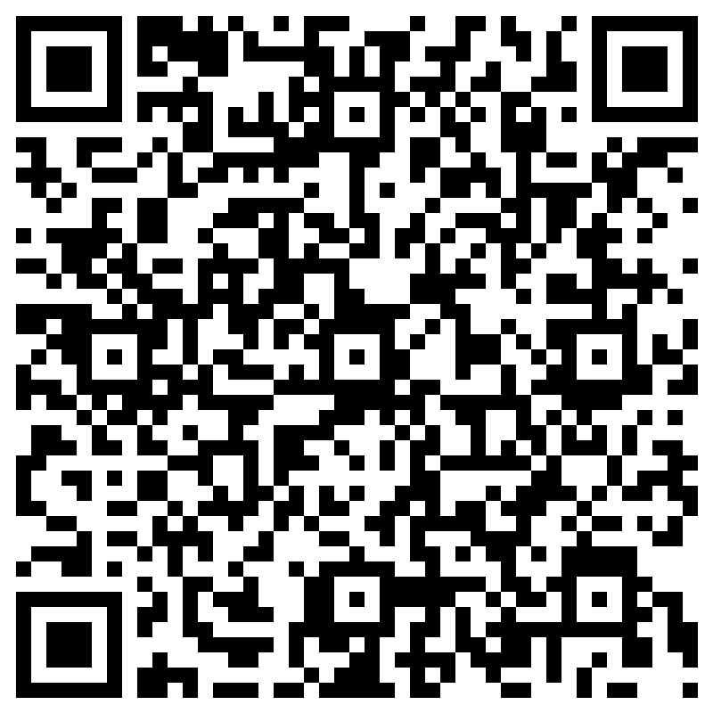
CALL FOR SPEAKER
Envie de participer et proposer une session speaker ?
C'est ouvert à tous et gratuit!
Déposes ton sujet de session (15 à 20 min ) via ce formulaire >> L’équipe Biz Apps French Community te recontactera.
Notes:
Lien vers le call for speaker : https://forms.office.com/r/N18UUUK36p

Slide 4


Layout Containers : organiser rapidement les contrôles sur vos écrans Power Apps
Emmanuel GALLIS MVP | @R3dKap | Power Apps Jedi Master, SharePoint and Power Automate guru
Construire efficacement ses écrans Power Apps en plaçant ses contrôles dans des conteneurs à agencement automatique.

Slide 6

Responsive et Design Power Apps - "L'Écran Maudit"
Dylan HUART Consultant en transformation numérique Yannis TAILLENDIER Consultant en transformation numérique
À travers des démonstrations interactives et des scénarios inspirés des Pirates des Caraïbes, apprenez à transformer vos applications rigides en chefs-d'œuvre flexibles et adaptatifs.

Slide 8
Nouveautés, liens pratiques, …
Echanger librement avec les experts de la communauté Francophone Power Platform, …

Slide 9
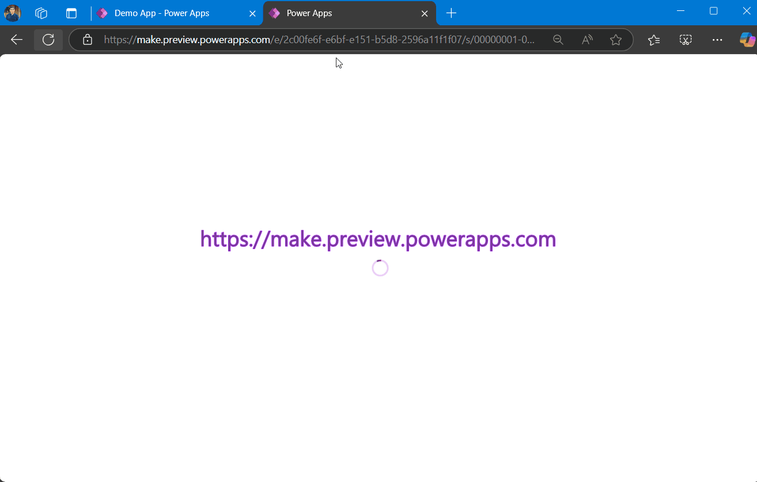
Public preview of Copilot chat extensibility for model-driven apps
https://make.preview.powerapps.com
Cliquez sur les points de suspension (...) dans la barre de navigation de gauche, puis sélectionnez Configurer dans Copilot Studio. Vous serez dirigé vers Copilot Studio avec l’agent approprié prêt pour la personnalisation. Incorporer des rubriques supplémentaires, des sources de connaissances, des connecteurs, un guide d’invite personnalisé
Débloquez de nouvelles possibilités en personnalisant le chat Copilot dans vos applications avec Copilot Studio (préversion) - Microsoft Power Platform Blog

Slide 10
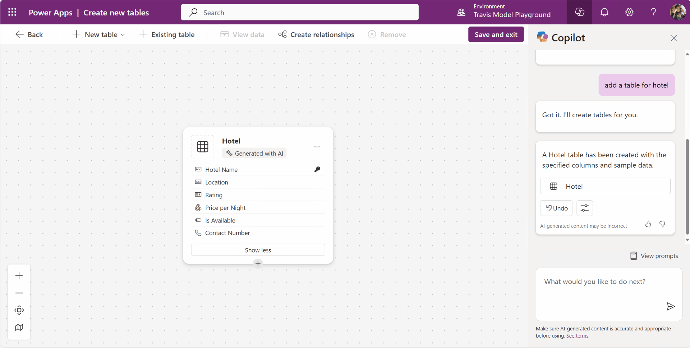
Utiliser des tables existantes dans l’espace de travail des données
Proposition tables existantes
Tables de la solution actuelle
Récupération détail des colonnes
Limite : lecture seule sur les tables existantes https://go.microsoft.com/fwlink/?linkid=2297812
Utiliser des tables existantes dans l’espace de travail des données - Microsoft Power Platform Blog

Slide 11
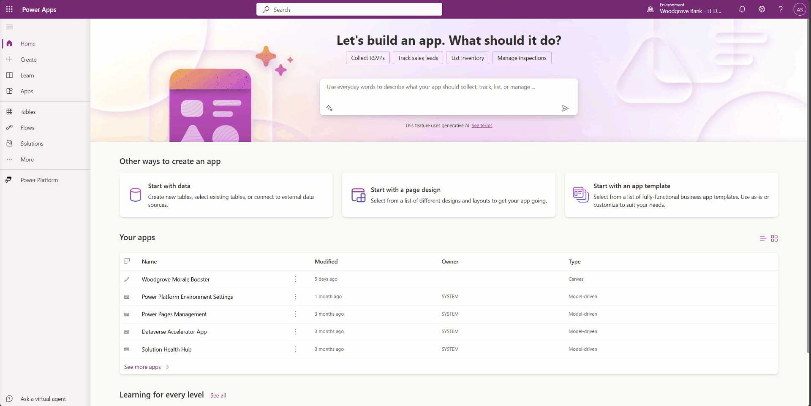
Pipelines : pages de déploiement Maker et Admin
Les makers peuvent désormais visualiser tous leurs déploiements en un seul endroit
mis en évidence des échoué / actifs
Bientôt des recommandations
Présentation des pages de déploiement Maker et Admin - Blog Microsoft Power Platform

Slide 12
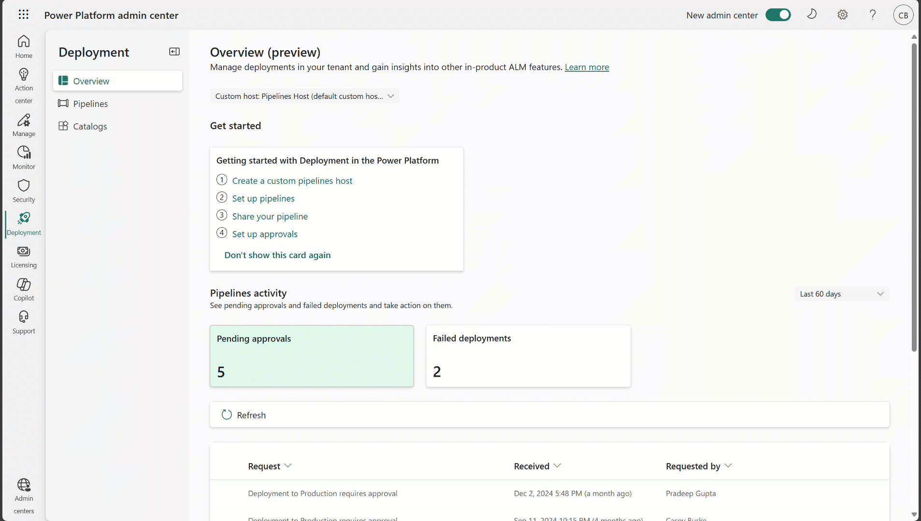
Pipelines : pages de déploiement Maker et Admin
Afficher tous les déploiements dans le locataire,
Approuver les demandes de déploiement
résoudre les échecs.
Préversion

Slide 13
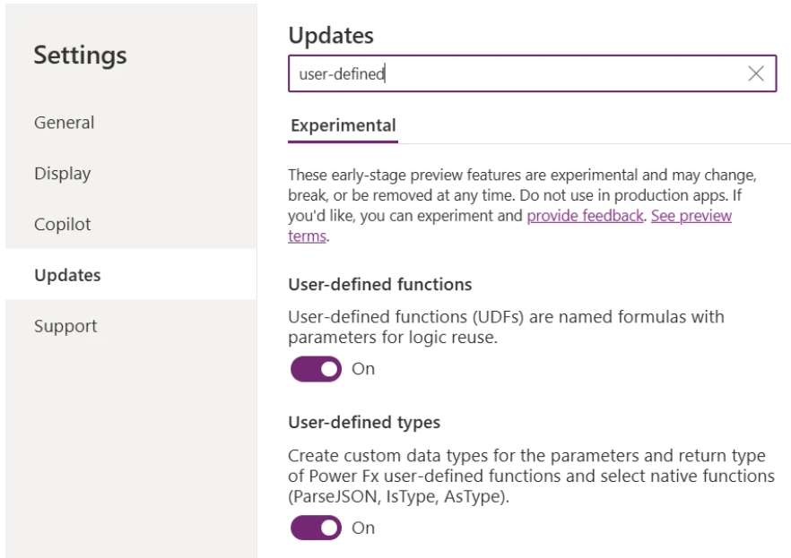
Fonctions définies par l’utilisateur, types définis par l’utilisateur
Les fonctions définies par l’utilisateur peuvent désormais inclure des fonctions de comportement avec des effets de bord, telles que Définir, Collecter, Réinitialiser et Notifier.
Les types définis par l’utilisateur (UDT) permettent de transmettre des tables et des enregistrements dans et hors des UDF. Les UDT permettent également la conversion en bloc d’objets JSON non typés en objets typés
Les fonctions définies par l’utilisateur, les types définis par l’utilisateur et les propriétés de composant améliorées vont de l’avant - Blog Microsoft Power Platform

Slide 14
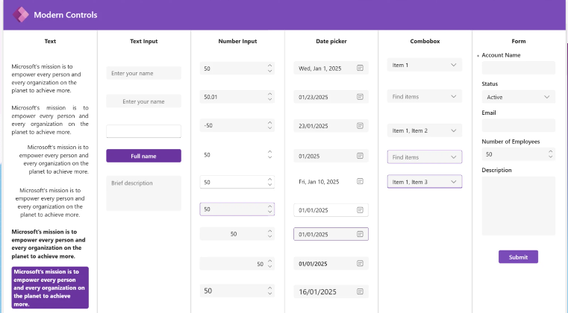
6 commandes modernes supplémentaires dans Canvas !
Texte : propriété de sortie de déclencheur pour contrôler son comportement onChange
Date : personnalisation du format « jj/mm/AA », format = « MM/AA »
Combobox :Recherche et filtrage dynamique sur plus de 800 éléments Filter(<Dataset>, StartsWith(<Column name>, Combobox.SearchText)) Annonce de GA : 6 commandes modernes supplémentaires dans Canvas ! - Blog sur la plate-forme Microsoft Power

Slide 15
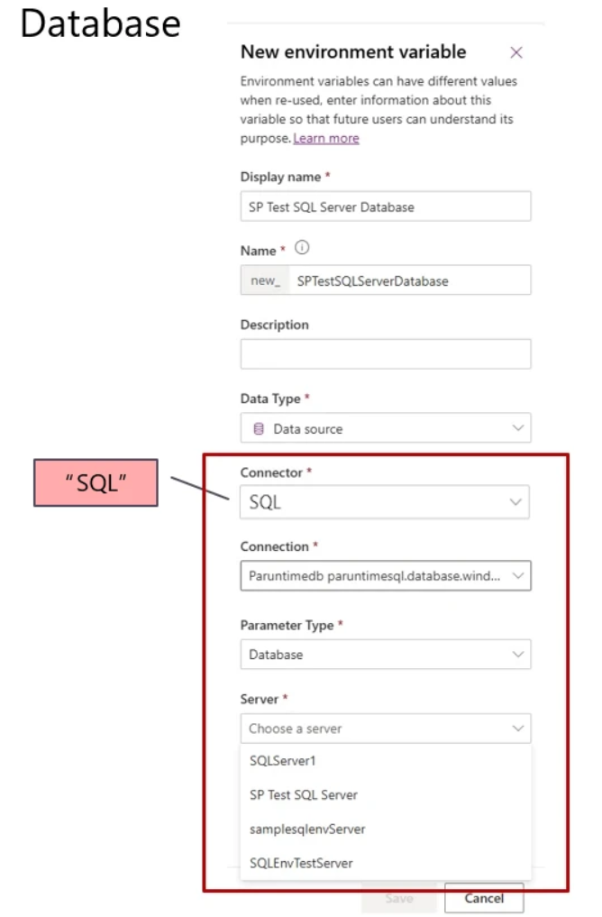
Variables d’environnement SQL
Actuellement en cours de déploiement et seront dans les régions en préversion d’ici le 22 janvier et dans toutes les régions, y compris la région souveraine, d’ici le 3 février
Deux variables d’environnement à définir pour les connexions SQL : le serveur et la base de données.
Variables d’environnement SQL Server disponibles pour Power Apps - Blog Microsoft Power Platform

Slide 16
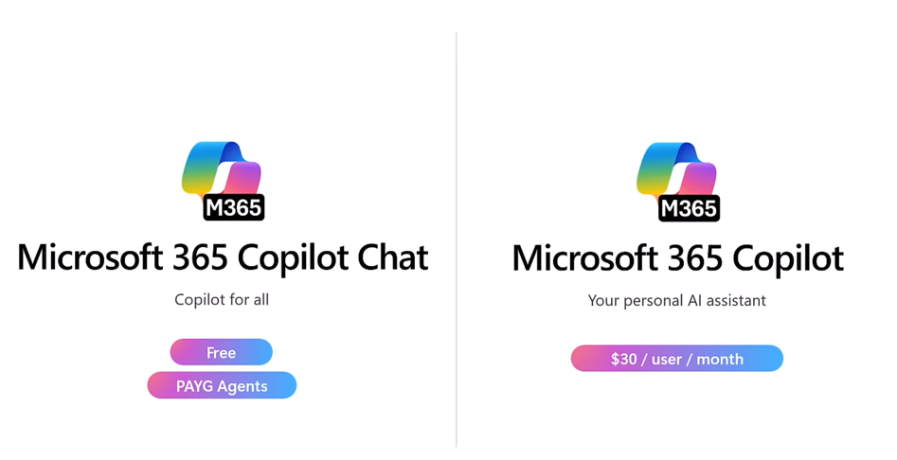
Microsoft 365 Copilot Chat
Bientôt, les agents créés dans Copilot Studio et Copilot Studio seront disponibles directement depuis Copilot Chat.
Actions Autonomes : à partir du 1er février 2025, nous passons à un programme de préversion payante.
Activation des agents dans Microsoft 365 Copilot Chat | Microsoft Copilot Blog

Slide 17
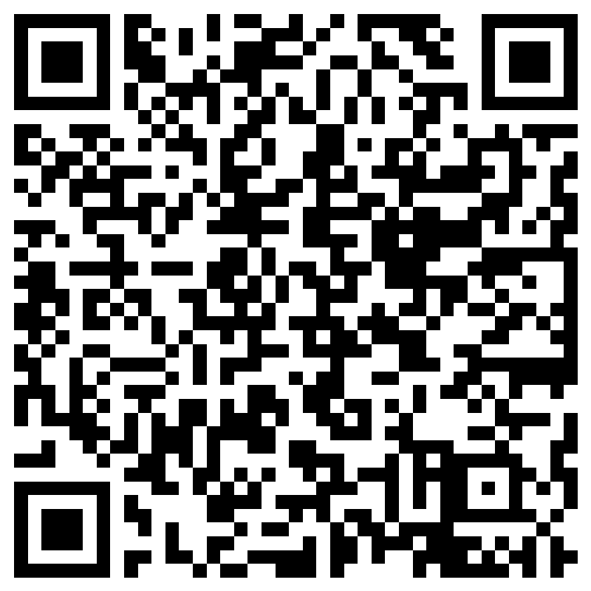
SATISFAIT ? UNE REMARQUE ?
Votre avis nous intéresse !
Répondez à l’enquête via ce formulaire (1 min) L’équipe Biz Apps French Community adapte le format et les sujets en fonction de vos retours !
Un grand Merci !
Notes:
Lien vers l’enquête : https://forms.office.com/r/pP1P8Lq4tw

Slide 18



A la prochaine !
Mercredi 26 février à 13h

